Slide 1

Test automation with Cypress
Mészár Imola

Slide 2
Tartalom
Bevezetés
Cypress alapok és alapelvek
API tesztelés Cypress-el
Egyedi parancsok Cypress-ben
Összetett tesztek elmélete
Data Driven Testing
Cypress kiegészítők
CI/CD
Konklúziók

Slide 3
Bevezető – mi lesz itt?
Projekt bootstrappelés, első teszt és futtatás GUI-ban és headless módban
Cypress 13+ alapok
Cypress 13-14-15

Slide 4
node -v
npm -v
mkdir cypress-basics
cd cypress-basics
npm init -y
npm i -D cypress

Slide 5
Tulajdonság / Funkció | Cypress 13 | Cypress 14 | Cypress 15
Fő újdonság | Test Replay | Komponens tesztek fejlesztése | Cypress Studio frissítés
Videókezelés | Videó alapból kikapcsolva | Nincs nagy változás | Command Log vizuális frissítés
Komponens teszt támogatás | Alap, stabil | Bővített (React, Angular, Next.js, Vite, Svelte) | Stabilizálás, kisebb javítások
Cross-origin kezelés | cy.origin bevezetve | cy.origin szigorítás, document.domain deprecáció miatt | Megbízhatóbb cross-origin működés
API változások | Parancsok felüldefiniálása másképp | Angular just-in-time compile alapból | cy.press() továbbfejlesztve
Node.js támogatás | Régebbi verziók még működnek | Régi Node / böngésző támogatás csökken | Node.js 18 és 23 nem támogatott
Böngésző támogatás | Chrome, Firefox, Edge | Chromium frissítés, Safari részleges gondok | Firefox CDP támogatás csökken
Migrációs hatás | Videózás és parancs API változás miatt kisebb igazítás kell | CI teljesítmény változások, pluginok frissítése szükséges | Több elavult támogatás megszűnt, projekttől függően nagyobb migráció
Cél / fókusz | Hibakeresés javítása | Új framework kompatibilitás | Modernizálás, UX, jövőbeni alapok

Slide 6

Mi az a cypress hook? Mi az a mocha?

Slide 7

Általános
Speciális
before()
beforeEach()
after()
afterEach()
beforeAll()
afterAll()
Mocha hookok: before, after, beforeEach, afterEach, aliasok (beforeAll, afterAll), this.skip
Globális hookok: support fájlban minden tesztre érvényes setup/cleanup
Plugin hookok: setupNodeEvents() események: böngésző indítása, screenshot, taskok
Speciális Cypress események: Cypress.on('fail'), Cypress.on('uncaught:exception'), parancs felülírások

Slide 8


Queue és Retry
Cypress tulajdonságok
Queue: belső lista, sorban hajtja végre
Retry: minden parancsot újrapróbál/vár, amíg a feltétel teljesül (4 sec)

Slide 9




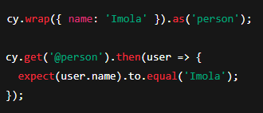
alias
Szintaxis:
Létrehozás as() kulcsszóval
Hivatkozás: @aliasnév
Elemekhez, XHR/API kérésekhez, értékekhez
Kód újrafelhasználás
Olvashatóság
Karbantarthatóság
Elemek
Értékek
API kérés

Slide 10
API tesztelés
Mi az API tesztelés?
cy.request() ->HTTP hívások közvetlenül
Nagyon gyorsak
Smoke, regression, data setup
Status code, payload összehasonlítása

Slide 11
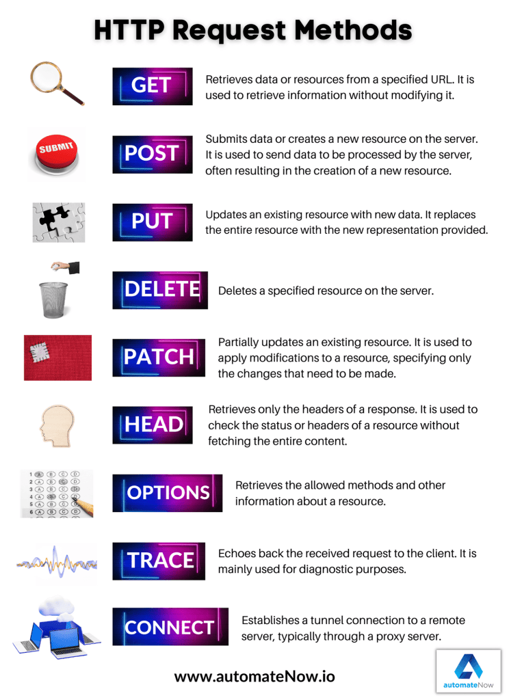

HTTP kérések típusai
GET → adatok lekérése.
POST → új erőforrás létrehozása.
PUT/PATCH → erőforrás frissítése (teljes vs. részleges).
DELETE → erőforrás törlése.
Státuszkódok
https://http.cat/

Slide 12
Paraméterezett tesztelés, fixtures, tesztadat
Fixture – elvárt bemenetek és kimenetek tárolása JSON-ben
Tesztadat: setup and teardown – ne „szemeteljünk” a tesztbe
Paraméterezés: cypressben tömb + forEach vagy fixture-ből olvasás

Slide 13
limitációk
Csak a backend logikát ellenőrzi
Mockolt vs éles környezet problémája

Slide 14
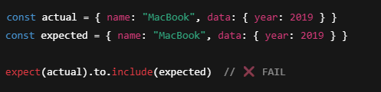
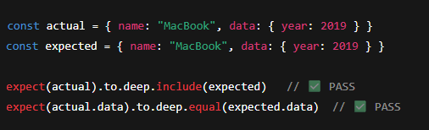
Shallow & deep
Shallow – felszínes összehasonlítás
To.includ() és to.have.property()
Csak a legfelső szintű kulcsokat és referenciákat nézi
Deep – tartalom szintű egyezés
Minden kulcs-érteket ellenőríz

Slide 15
Cy.intercept()
A böngésző és a backend között van
Választható, hogy:
Stub-olsz (teljesen te adod a választ)
Módosítod a kérést vagy a választ
Továbbengeded az „igazi” szerver felé (passthrough)

Slide 16
Egyedi parancsok cypress-ben
Automatizált tesztekben gyakran ismétlődnek ugyanazok a lépések
Custom Command: egy saját parancs, amit mi definiálunk, majd a Cypress beépített parancsaihoz hasonlóan hívhatunk.

Slide 17
Hogyan működik?
A Cypress támogatja a Cypress.Commands.add() metódust.
Ezzel hozunk létre új parancsot, ami bekerül a Cypress „láncolható” API-jába (cy.*).
Innentől ugyanúgy hívhatjuk, mint pl. cy.visit()-et vagy cy.get()-et

Slide 18
előnyei
Olvashatóság
Karbantarthatóság
Újrahasználhatóság
Stabilitás

Slide 19
Mikor ne?
Ha a parancs csak egyetlen tesztben fordul elő
Ha túl sokféle felelősséget gyúrnánk egybe (pl. navigáció + űrlap + ellenőrzés + log out) - nehezen lesz érthető lesz

Slide 20
Best practice
Egy felelősség – egy parancs
Assertet ne – a parancs inkább a lépést végezze
Használj stabil selectorokat
Dokumentáld

Slide 21
Összetett tesztek – miért e2e?
Teljes felhasználói útvonal (E2E)
nem izolált UI-lépések, hanem valós munkafolyamat
folyamat-szintű hibák és integrációs réseket is felderít
Stabil állapot, determinisztikus várakozás (meghatározás szerint csökken a flake)
Adat- és session-kezelés
Megfelelő izoláció (tesztadat, network állapot) – reprodukálhatóságot eredményez

Slide 22
Állapotkontroll vs api teszt
Állapotkontroll (UI stabilitás): UI teszt közben hálózati kéréseket figyelünk/szimulálunk, hogy a felület jó állapotban legyen
API teszt (back-end minőség): API végpontok funkcionális és szerződéses vizsgálata UI nélkül. Itt a cél nem a UI stabilizálása, hanem a rendszerlogika verifikálása.
Contract testing: kliens és szerver szerződésének (schema, mezők, státuszkódok) védelme

Slide 23
Lényeges különbség
Állapotkontroll = tesztelési technika az E2E stabilizálására.
API teszt/Contract = minőségbiztosítási gyakorlat a szolgáltatási réteg ellenőrzésére. Egy E2E modulban interceptet csak a stabilitásért használunk, nem API-t tesztelünk vele.

Slide 24
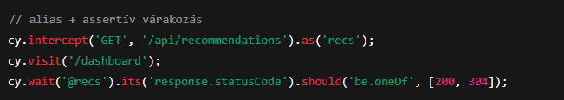
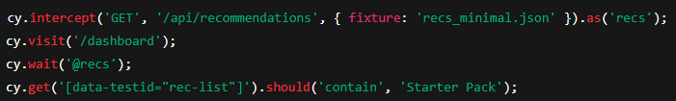
Cy.intercept()
Mikor stubolj?
Ha a válasz ingadozó/lassú/külső szolgáltatástól függ.
Ha ritka/nehéz előidézni egy edge case-t (pl. “üres lista”, “500 hiba”).
Ha demo-hoz stabil vizuális állapot kell.
Mikor ne stubolj?
Ha a cél az igazi integráció ellenőrzése (pl. fontos üzleti logika), és a környezet képes determinista választ adni (pl. seedelt tesztadatok)

Slide 25
Cy.session()
Miért? – Ne kelljen mnden formon bejelentkezni – időnyerés, kevesebb UI-flakiness
Elv: - a session-t cache-ljük kulcs alapján és újrahasznosítjuk

Slide 26
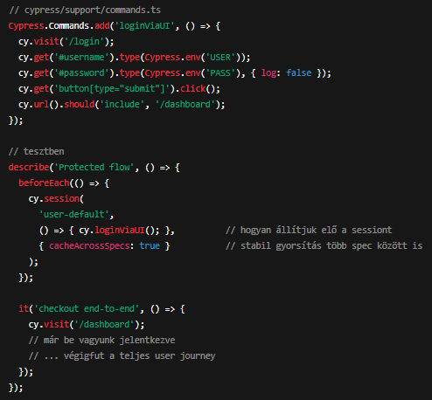

Slide 27
Várakozási stratégiák
Kerüld: cy.wait(2000)
Helyette:
Hálózati aliasra várás: cy.wait(’@alias’)
Láthatóság: cy.get('[data-testid=x]').should('be.visible’)
Szöveges tartalom: cy.contains('Sikeres fizetés').should('be.visible’)
Attribútum/osztály: should('have.class', 'loaded’)
Extra infó: minden should(...) alapból retry-ol timeoutig

Slide 28
Tesztadat és állapot
Determinista állapot
Idempotens tevékenység
Környezeti profil
Folyamatok izolálása – állapotvisszaállítás tesztek végén

Slide 29
Antipatternek
Rögzített wait(ms) helyett – aliasra vagy UI állapotra várjunk
Minden hívás stubolása – csak a zajos vagy nehezen kezelhető részeket
Ismétlődő (pl login) esetek megkerülése – cy.session vagy API login
Rejtett selector-ok használata
Rejtett adatok a kódban – CI secrets vagy env.js
E2E ne teszteljünk API-t

Slide 30
Tesztek refaktorálása, kpi-ok
Stabilitás (pl 2% a flake arány refactor után)
Idő mérése
Lefedettség (happy path, edge case, negatív esetek)
Megismételhetőség

Slide 31
Data driven testing
Tesztlogika != teszdadat
Adatgenerálás lehetőségei
Paraméterezett tesztek

Slide 32
hátrányok
előnyök
Újrahasználhatóság
Könnyebb karbantartás átlátható mennyiségnél
Jobb lefedettség
skálázhatóság
Adatmenedzsment komplexitása
Tesztadat karbantartása
Futtatási idő
Test script overhead

Slide 33
Best practice
Adatok strukturált tárolása
Reális tesztadatok
Várt eredmények validálása
Automatikus adatbetöltés

Slide 34
Cypress plugins
Széles körben elérhető
Közösség által támogatott
Funkcionalitás bővítése
Könnyebb karbantartás
Integráció más eszközökkel
Tesztelési élmény javítása
Hatékonyság növelése

Slide 35
Elem- és DOM kezeléséhez
Cypress-testing-library
Cypress-real-events
Vizualizáció és screenshot tesztek
Cypress-image-snapshot
Cypress-visual-regression
Reporting
Cypress-mochawesome-reporter
Cypress-multi-reporters
Cypress-slack-reporter

Slide 36
Autentikáció és API tesztelés
Cypress-social-logins
Cypress-plugin-api
Idő és dátum kezelése
Cypress-mockdate
Development
Cypress-terminal-report
Cypress-localstorage-commands
Cypress-xpath
CI/cD
Cypress-grep
Cypress-paralell

Slide 37
Continuous deployment (CD)
Continuous integration (CI)
Közös repository
Automatikus tesztfuttatás
Tesztelés egyszerre akár több branchen is
Sikeres tesztlefuttatás esetén, a rendszer automatikusan:
Előkészíti a buildet (delivery)
Telepíti egy adott környezetre (int, staging, prod stb) (deployment)

Slide 38
hátrányok
előnyök
Gyors visszajelzést
Automatizált tesztelés
Konzisztencia
Skálázhatóság
Integráció más eszközökkel
Bevezetési költség és idő
Infrastruktúra költség
Tesztkarbantartás
Sebességproblémák
Hamis biztonságérzet

Slide 39
CI/CD cypress-el
CI környezet előkészítése
Alap workflow – automatikus futtatás minden push/PR esetén
Secret kezelés

Slide 40
Cypress lényege
Böngészőben fut
Egyszerű szintaxis
Automatikus retry
E2E + API tesztre is képes
Gyors fejlesztői visszajelzés
Könnyen integrálható CI/CD
Fixture, intercept, custom commands
Dashboard, reporting

Slide 41
Korlátok és kihívások
Monolit csomag
Headless futtatás néha eltérő viselkedést mutat
Még mindig „inkább Chrome”
Régi node/böngészőkkel nem vagy erőltetett a kompatibilitás

Slide 42
Ideális, ha…
Modern webappot tesztelnél gyorsan
Best practice-ket betartod
API tesztelés külön pipe-ba
Ha helyesen van használnva

Slide 43


